Slide 1
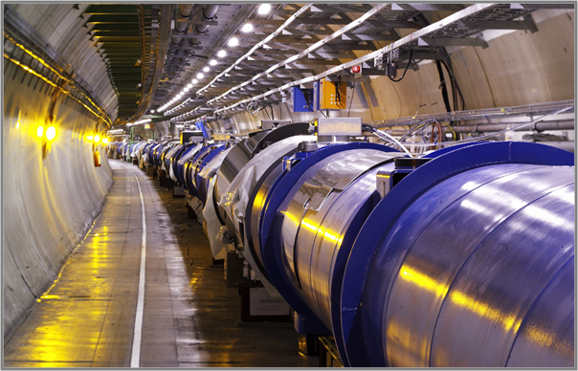
Le grand collisionneur de hadrons (LHC)
et l’expérience CMS
MasterClasses IPN Lyon, 2018

Slide 2
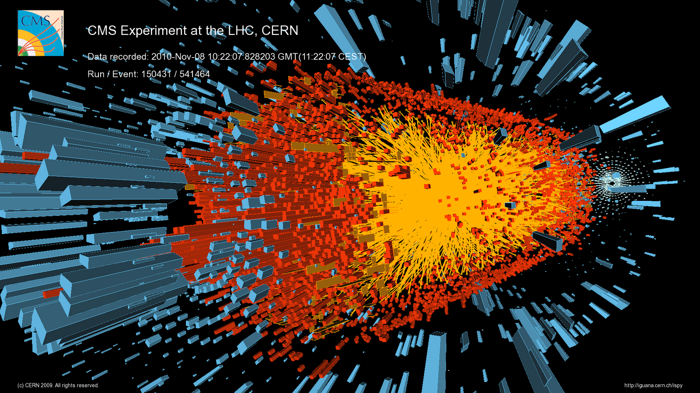
Les grands enjeux du LHC
Projet officiellement approuvé en décembre 1994
Tester vérifier le modèle standard de la physique des particules , en particulier l’existence du Boson de Higgs
La mise en évidence de la supersymétrie est le second enjeu du LHC ainsi que le tri entre les modèles supersymétriques viables
Identifier les constituants de la matière noire en concordance avec les observations cosmologiques
Tester d’autres modèles de physique des hautes énergies, notamment la théorie des cordes, et l'existence de dimensions supplémentaires
Trous noirs ?... Pourquoi pas !
Mesure de l’asymétrie matière-antimatière
Plasma de quark et gluon
Etc !

Slide 3
Préambule
Aucune particule ne peut se déplacer à une vitesse supérieure à celle de la lumière dans le vide.
A très grande vitesse, lorsque la quantité d’énergie s’accroît, la vitesse augmente très peu.
Dans le LHC par exemple, les particules se déplacent à 0,999997828 fois la vitesse de la lumière au moment de l’injection (énergie = 450 GeV)
et à 0,999999991 fois la vitesse de la lumière à énergie maximale (énergie = 7000 GeV).
C’est pourquoi, en physique des particules, on ne se réfère généralement pas à la vitesse, mais plutôt à l’énergie d’une particule

Slide 4
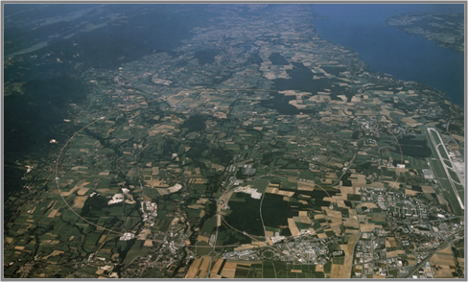
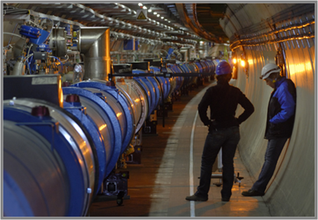
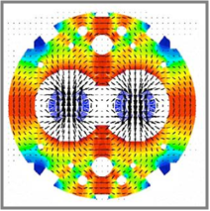
Le LHC , Qu’est ce que c’est ?
Lac Léman
→ Accélérateur le plus puissant jamais construit
Jura
Aéroport de Genève
CERN
→ Tunnel de 27 km de long, situé 100 m sous terre
B1
→ Les particules sont guidées par 1200 aimants de 8,4 T créés par des circuits supraconducteurs (pas de perte d’énergie), refroidis à 1,9 K (plus froid que la température de l’univers).
→ Ce champ magnétique ultra-puissant permet de guider simultanément 2 faisceaux de protons (particules de même charge) dans des directions opposées.
B2
Tranche d’aimant
6

Slide 5
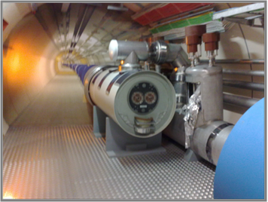
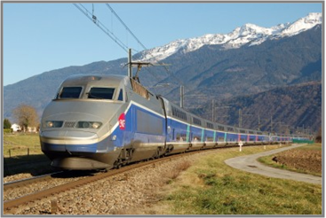
Quelques chiffres
→ Les deux faisceaux de protons très fins (1/10 de cheveu, 15 µ) passent dans les tubes où règne un vide ultra-poussé (plus vide que l’espace)
→ Chaque faisceau est une succession de paquets de protons. 25 ns entre chaque paquet (40 millions /s)
→ 1 faisceau du LHC, c’est environ 3000 paquets de 100 milliards de protons de 13 TeV, soit une énergie totale de 600 MJ
→ A peu près un TGV lancé à 300 km/h
→ Pour quelque chose qui est 10 fois plus petit qu’un cheveu…
→ Nécessite une consommation électrique équivalente au canton de Genève
8

Slide 6
Les collisions
→ Un paquet de protons fait 10 000 tours par seconde (7x le tour de la Terre). Pour chaque paquet, on peut donc avoir 10 000 collisions par seconde
100 milliards de protons contre 100 milliards d’autres protons.
Z
μ
μ
→ Les protons sont bien plus petits que la taille des faisceaux. La plupart se croisent sans se voir. Il y aura en moyenne seulement une vingtaine d’interactions par croisement.
→ Dans ces interactions, il y a peut-être celles qui nous intéressent.
→ Pour savoir ce qui s’est passé, on place autour du lieu de la collision un système de détection. Un peu comme une caméra, mais en un peu plus compliqué...
9

Slide 7
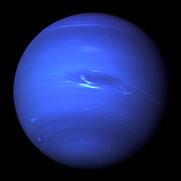
Typiquement les faisceaux sont maintenus pendant une dizaine d’heure avant une nouvelle reinjection (fill)
Mais peuvent aller jusqu’à >24h
En 10h les protons font l'équivalent d'un aller-retour terre-neptune

Slide 8
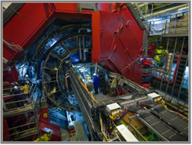
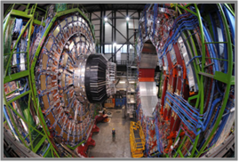
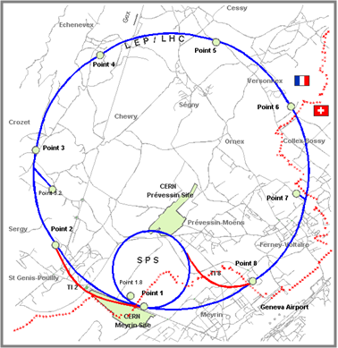
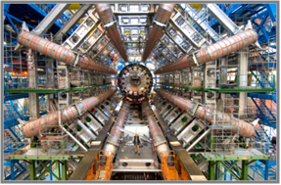
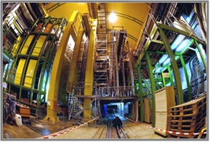
Les points de collisions du LHC
→ Les faisceaux se croisent à 4 endroits au LHC. Un détecteur est construit autour de chacun de ces points.
ALICE
CMS
ATLAS
LHCb
10

Slide 9
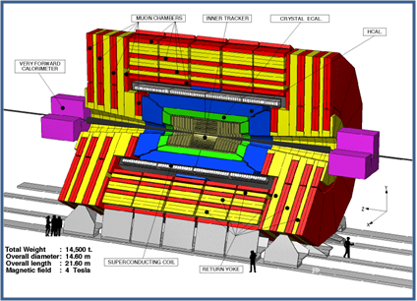
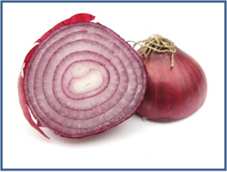
CMS en quelques mots
→ ~ 14 000 tonnes, 22 mètres de long
→ Un peu comme un oignon, en plus compliqué quand même…
→ 2x plus petit qu’ATLAS, mais 2x plus lourd
→ Un assemblage complexe de sous-détecteurs, imbriqués les uns dans les autres.
→ Une collaboration de plusieurs milliers de personnes, venant de plusieurs dizaines de pays
12

Slide 10
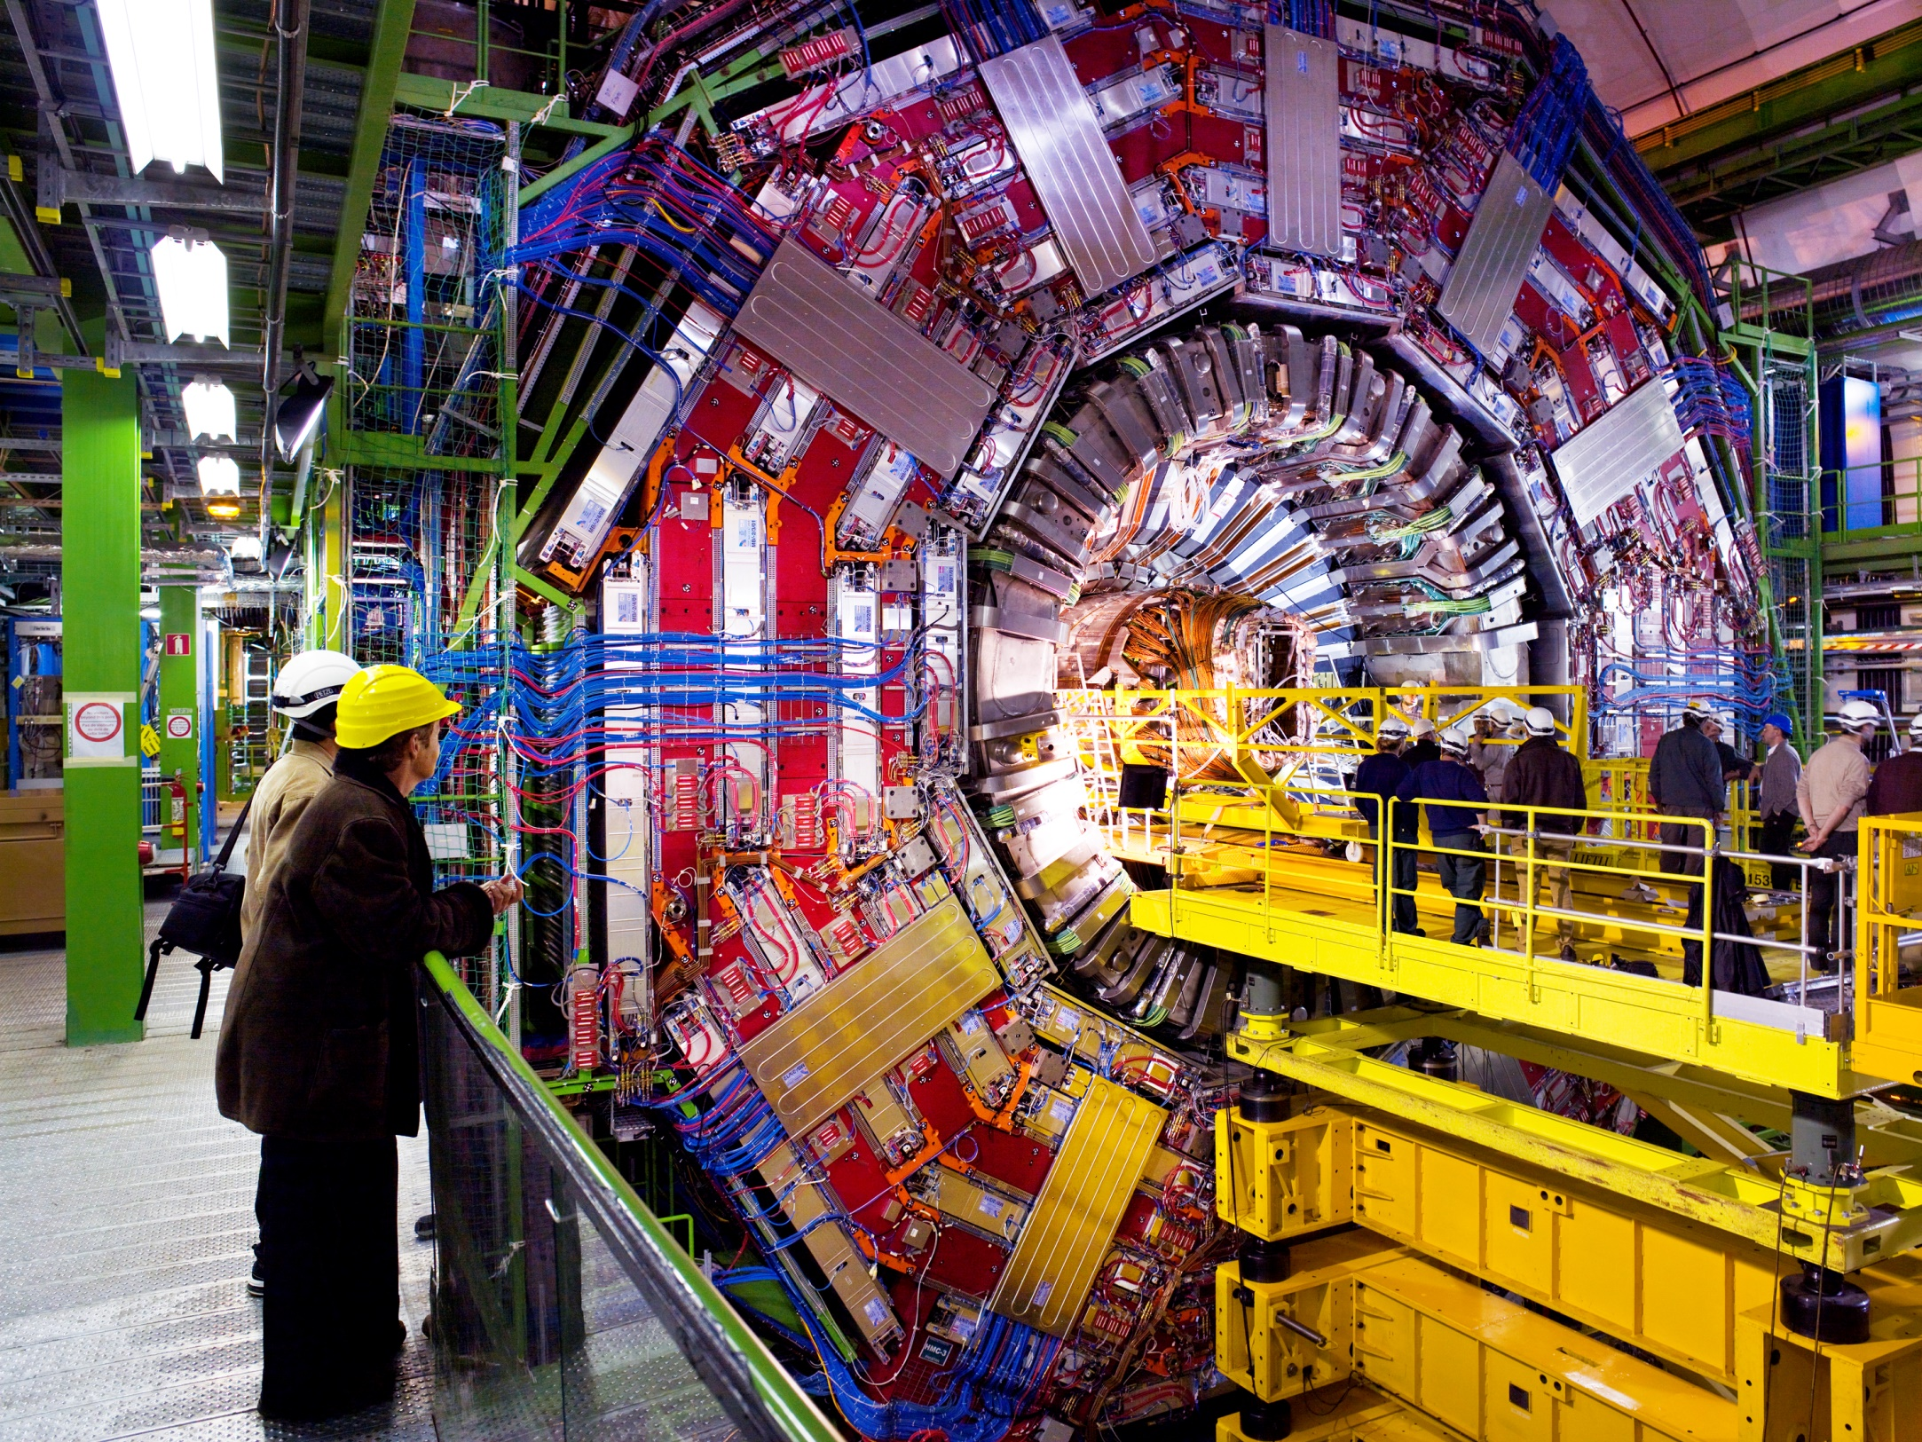

Slide 11
Que détecte-t-on dans CMS ?
→ Pour reconstituer l’interaction d’origine, nous ne disposons que des particules qui survivent suffisamment longtemps pour passer dans le détecteur.
→ Les photons
m
e
→ Les électrons, les muons et leurs anti-particules respectives
→ Les hadrons chargés (proton, pions chargés,... )
→ Les hadrons neutres (neutron, pion neutre,... )
On doit deviner tout le reste à partir de ça.
Identifier correctement ces particules est donc capital.
14

Slide 12
Identifier les particules chargées
→ Les particules chargées interagissent avec le matériau qu’elles traversent (par ionisation). S’il y a peu de matériau traversé (fine plaque), on peut savoir où la particule est passée sans la détruire.
→ Si on met plusieurs couches, on peut voir le trajet de la particule, et donc savoir d’où elle vient.
→ Si en plus on ajoute un champ magnétique, on peut mesurer son impulsion, sa charge,...
B
15

Slide 13
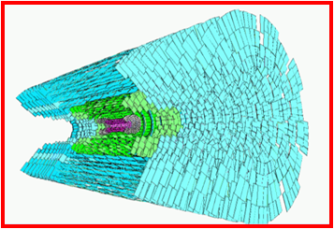
Le détecteur de traces
→ Le détecteur de traces de CMS entoure le point d’interaction (première couche de l’oignon).
→ On essaye de couvrir le maximum d’espace pour perdre le moins possible d’information (herméticité).
→ Plusieurs dizaines de milliers de plaques de détection en silicium (à peu près la surface d’un court de tennis...). Environ 75 millions de canaux . C’est le plus grand détecteur en silicium jamais construit.
→ Une particule chargée traversant ce détecteur laisse en moyenne une dizaine de points de mesure. Avec ça, on peut reconstruire les traces des particules, et leur origine, avec une précision de quelques dizaines de microns (un peu moins que l’épaisseur d’un cheveu).
16

Slide 14
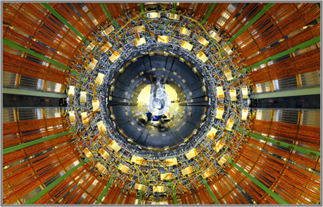
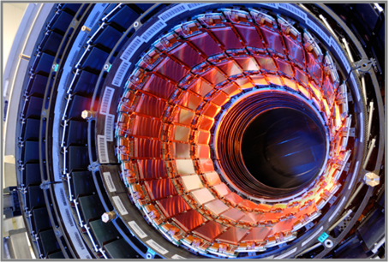
Le détecteur de traces
→ La construction d’un tel détecteur est un défi technique monumental
→ Plusieurs centaines d’ingénieurs et de techniciens ont travaillé pendant presque 20 ans....
17

Slide 15
Le détecteur de traces
→ Mais au bout de 20 ans, on arrive à cela:
→ Pour reconstruire correctement toutes ces traces, des programmes informatiques spéciaux ont été développés.
→ L’informatique est aussi une composante importante dans ce type d’expérience.
18

Slide 16
Identifier les particules neutres
(et aussi les particules chargées)
→ Les particules neutres passent dans un détecteur de traces sans en laisser…
B
→ On va freiner /arrêter ces particules en les forçant à traverser un matériau très dense (du plomb par exemple).
→ En freinant, les particules vont émettre d’autres particules que l’on va pouvoir détecter, et ainsi mesurer la quantité d’énergie déposée.
→ Cette quantité d’énergie va nous mener directement à l’énergie de la particule initiale.
→ De la même façon, on mesure l’énergie des particules chargées. Si on a l’énergie et l’impulsion, on peut reconstruire la masse de la particule, et l’identifier.
→ Ces détecteurs d’énergie sont les CALORIMETRES
19

Slide 17
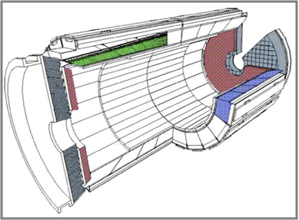
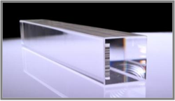
Les calorimètres de CMS
→ Le calorimètre électromagnétique entoure le détecteur de traces (deuxième couche de l’oignon, en vert).
→ Il permet d’arrêter les électrons et les photons (qui freinent plus vite que les autres particules)
→ Assemblage de 75 000 cristaux de tungstate de plomb (PbWO₄, matériau très dense)
20

Slide 18
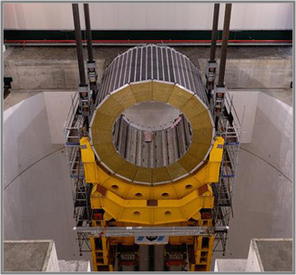
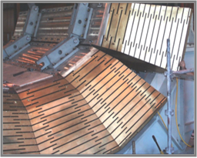
Les calorimètres de CMS
→ Le calorimètre hadronique entoure le précédent (troisième couche de l’oignon, en bleu).
→ Comme son nom l’indique, il permet d’arrêter les hadrons (neutrons, protons,...)
→ Assemblages de plaques de bronze (Cu, Sn)
21

Slide 19
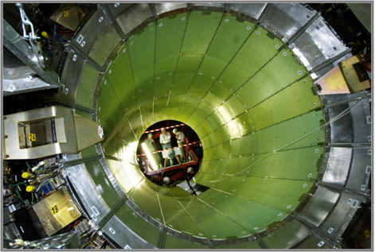
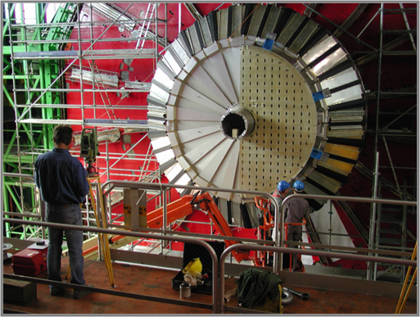
Le calorimètre électromagnétique
22

Slide 20
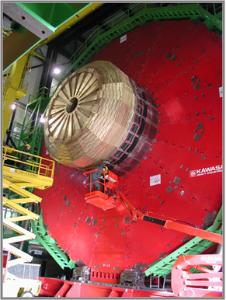
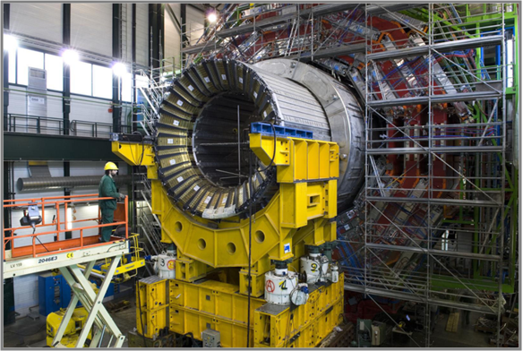
Le calorimètre hadronique
Le calorimètre hadronique est entouré par un aimant très puissant (solénoïde) qui permet de courber les trajectoires des particules.
23

Slide 21
Identifier les muons
→ Les calorimètres ne suffisent pas à arrêter les muons, qui ‘freinent’ moins que les électrons.
μ
B₁
→ On place donc un autre détecteur de traces (SPECTROMETRE A MUONS), après les calorimètres, pour mesurer à nouveau les propriétés des muons
→ Un second champ magnétique, (le champ de retour du premier), courbe la trajectoire des muons dans l’autre sens
→ Avec tout cela, on a une très bonne identification des muons. C’est très utile pour trier les interactions
B₂
24

Slide 22
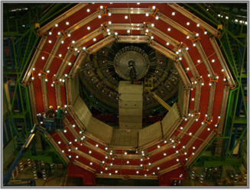
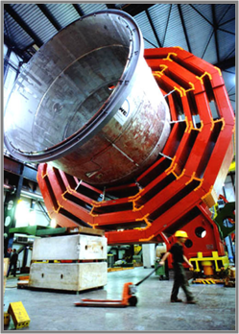
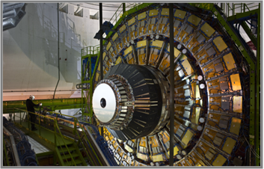
Le spectromètre à muons
→ C’est la dernière couche (en rouge et jaune), donc la plus imposante.
→ Les détecteurs sont à l’intérieur de la structure de la culasse de l’aimant (retour du champ).
25

Slide 23
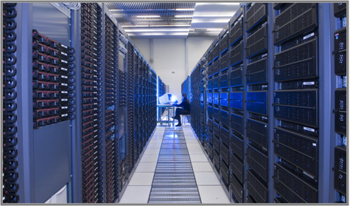
Trier et stocker les bons événements
→ Ce n’est pas tout de fabriquer un détecteur, il faut le faire fonctionner
→ Il y a plusieurs millions de collisions chaque seconde, nous ne pouvons en garder que quelques centaines.
→ Il faut décider lesquelles en très peu de temps, et donc être capable d ’analyser les données du détecteur en temps réel. Ce tri est assuré par plusieurs centaines d’ordinateurs fonctionnant en parallèle.
→ 10 GiO de données chaque seconde, 7J/7, 24H/24…
→ Ces données sont distribuées dans les laboratoires du monde entier pour y être stockées et analysées (grille de calcul)
→ C’est un travail qui prend plusieurs années.
26
Notes:
4,52

Slide 24
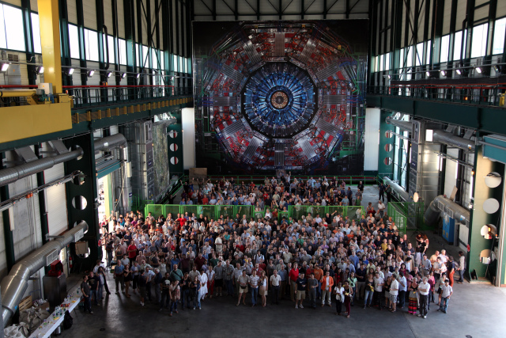
Aventure scientifique et .. Humaine !
Dizaines de milliers de chercheurs du monde entier.
Le LHC c’est : France, Suisse, Italie, USA, Pakistan, Chine, Iran, Mexique, Russie, Espagne, Inde , Maroc, Australie….
Convergence de compétences
Administratifs, chercheurs, techniciens, ingénieurs …

Slide 25
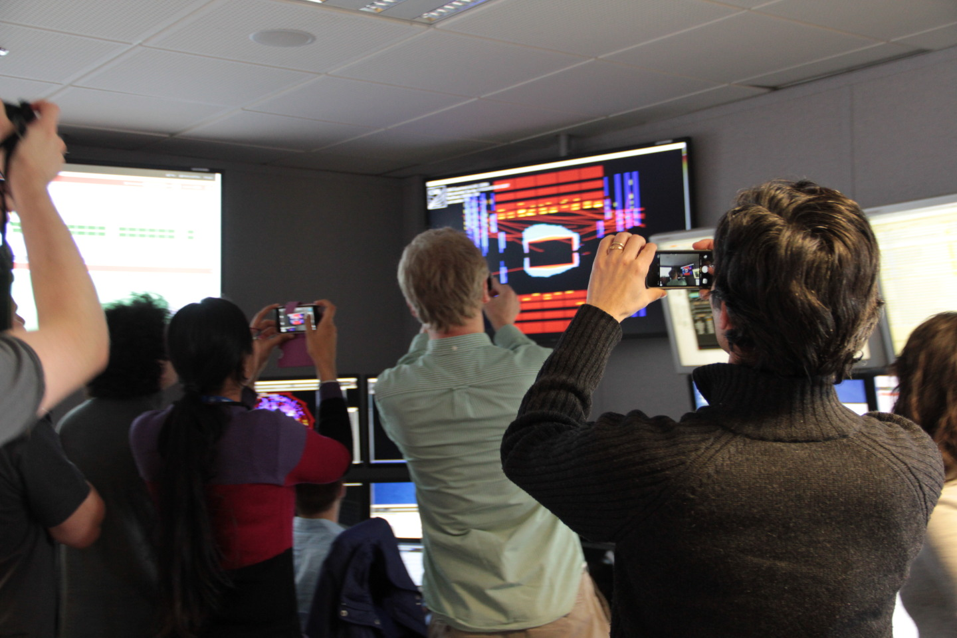
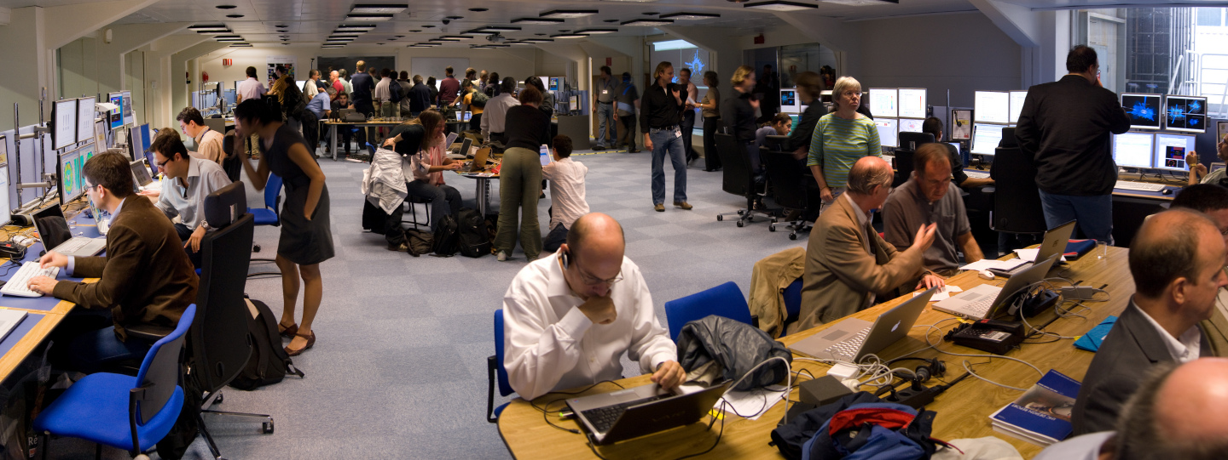
Run 1 : Premières collisions 2009

Slide 26
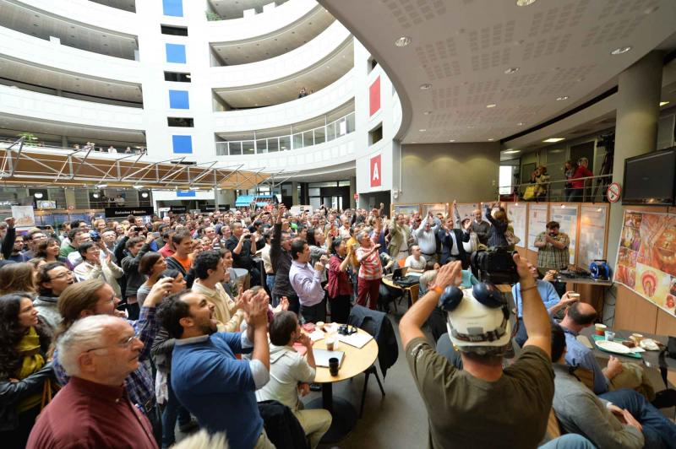
8 Octobre 2013 – Prix Nobel
Le 8 octobre 2013, le prix Nobel de Physique a été attribué conjointement à François Englert et Peter Higgs pour
« la découverte théorique du mécanisme contribuant à notre compréhension de l’origine de la masse des particules subatomiques et récemment confirmée par la découverte, par les expériences ATLAS et CMS auprès du LHC du CERN, de la particule fondamentale prédite par cette théorie ».

Slide 27
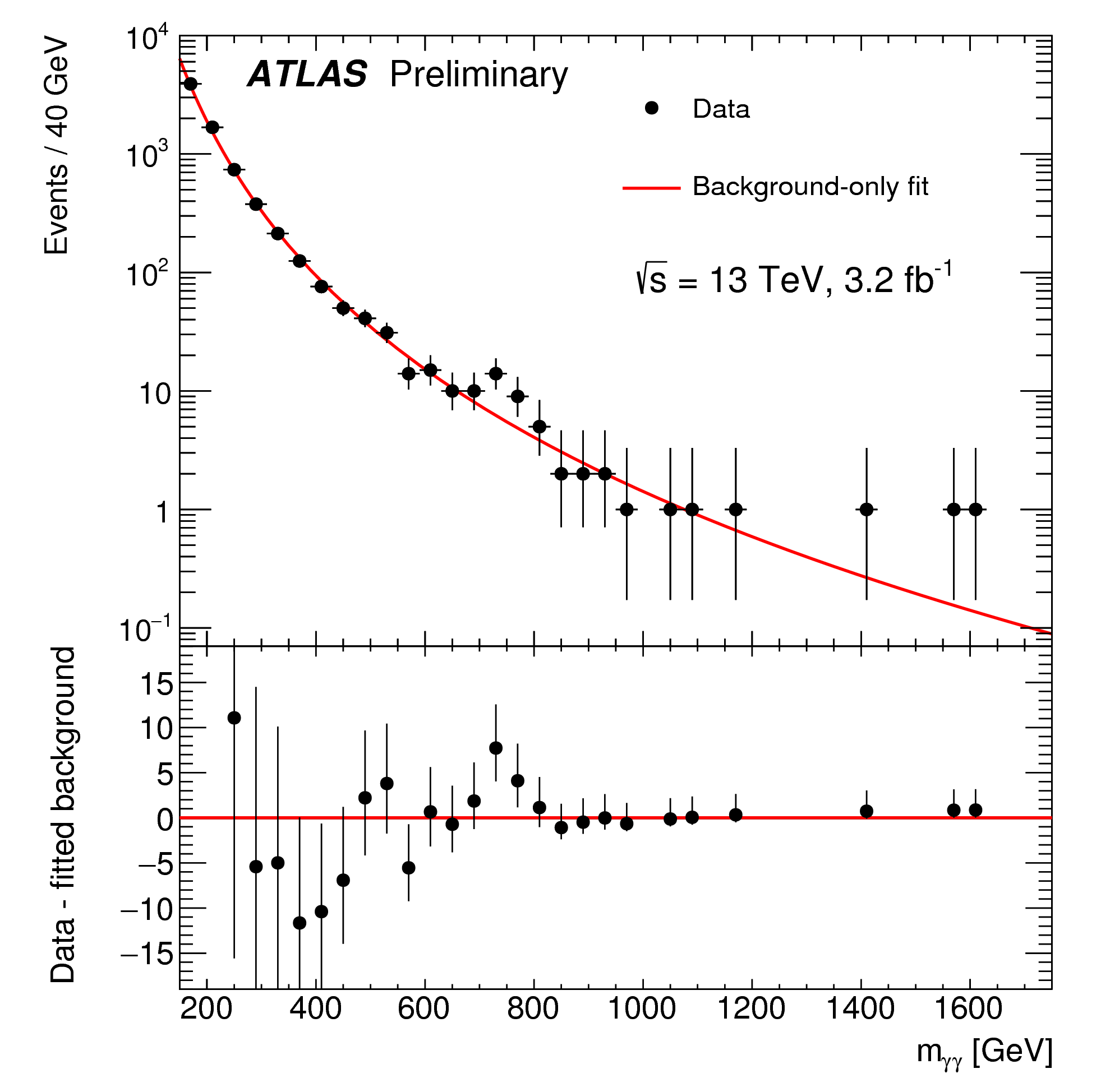
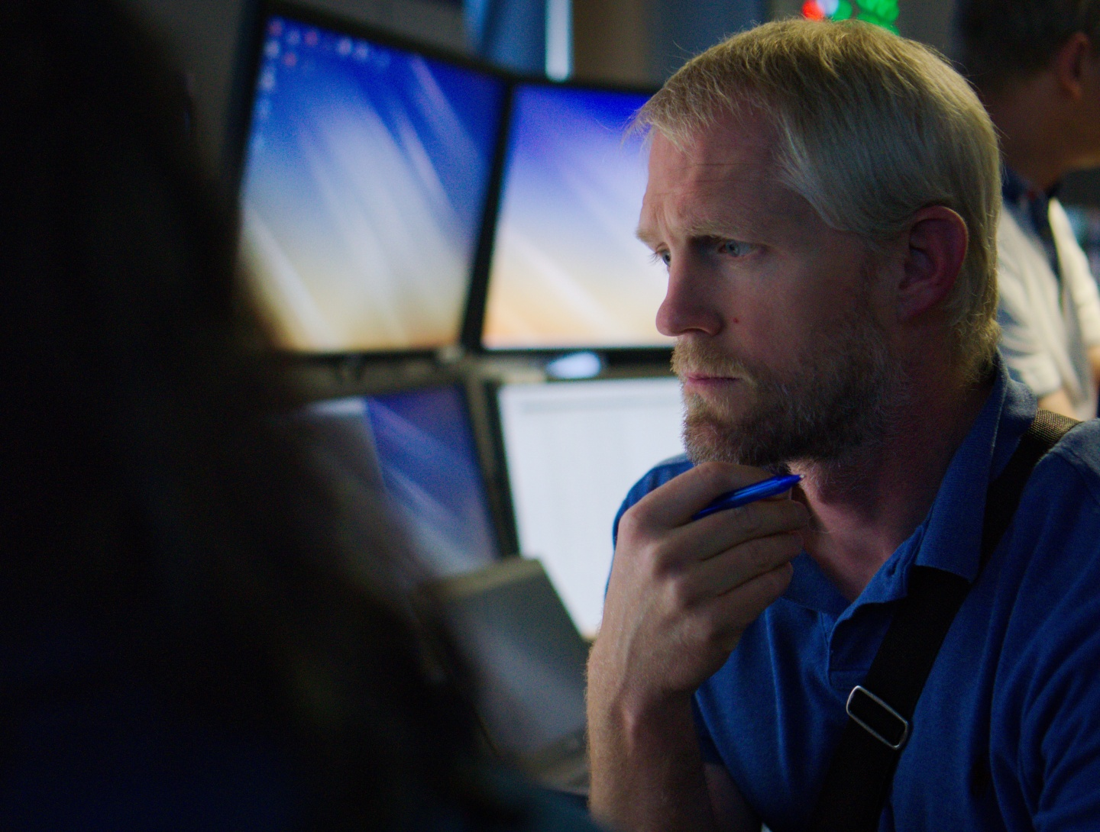
Décembre 2015 : The ‘thing’
Décembre 2015 :Nouvelle particule… ou fluctuation statistique
Excès en deux photons mesuré par CMS et Atlas
Non prédite....
2016 devait nous donner la réponse ...

Slide 28
→ 2016 : No - ‘thing’
2016 nous a en effet donné la réponse
Etudes poussées, indépendantes, ont été menées avec des données beaucoup plus volumineuses
“No excess of events observed in the region around 750GeV”
les analyses des données menées depuis décembre 2015 ayant révélé que la fluctuation était une fluctuation statistique et non pas le signe de l'existence d'une nouvelle particule élémentaire

Slide 29
Demain Commence aujourd’hui
Vous êtes ici
Les détecteurs en opération aujourd’hui devront subir des changements majeurs afin de soutenir le programme de montée en luminosité du LHC
Très importantes phases de R&D détecteurs en cours pour les collisions du futur!

Slide 30
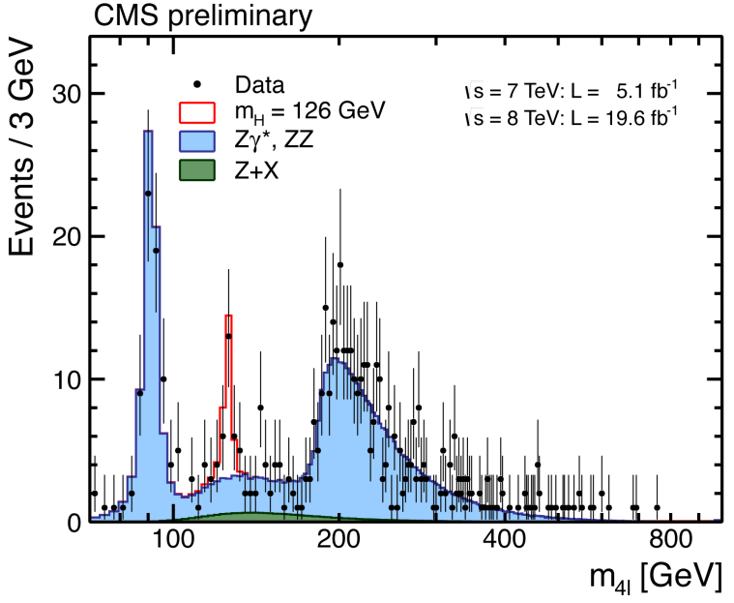
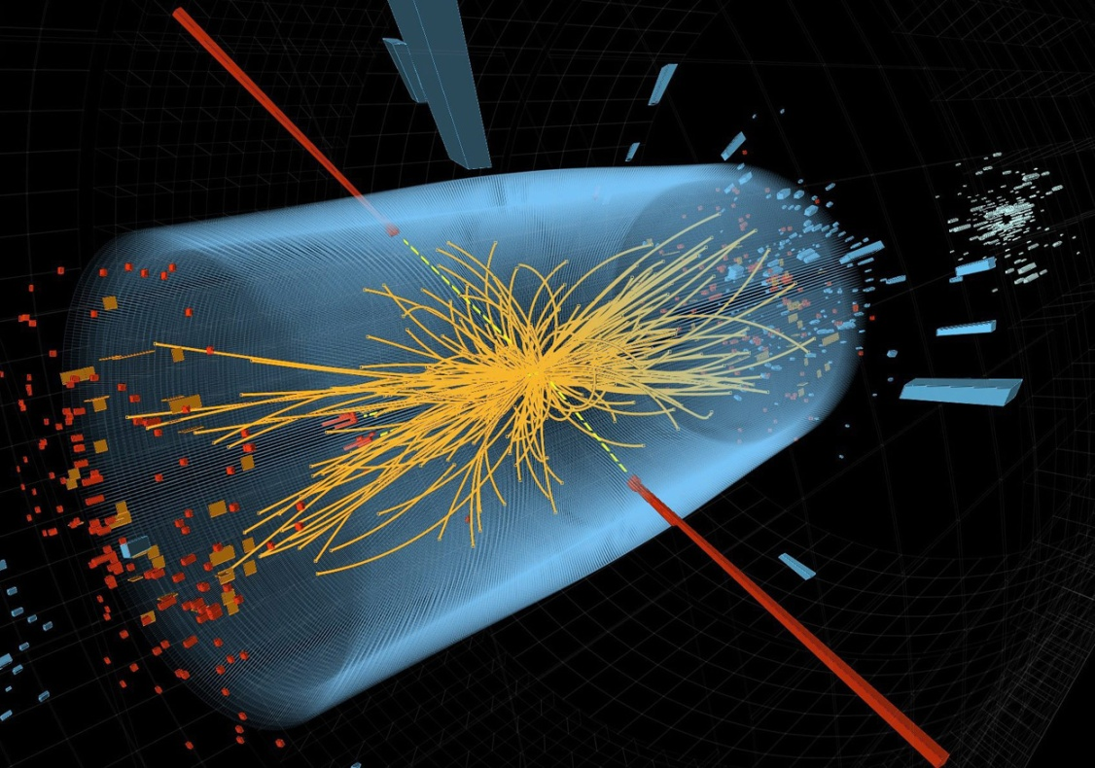
Conclusion
Moissons de résultats et d’avancées scientifiques & techniques au LHC
La nécessité d’inventer des technologies de pointe s’étendent à bien d’autres domaines ( invention du web, des écrans tactiles, la tomographie à émission de positrons en recherche médicale …)
27

Slide 31
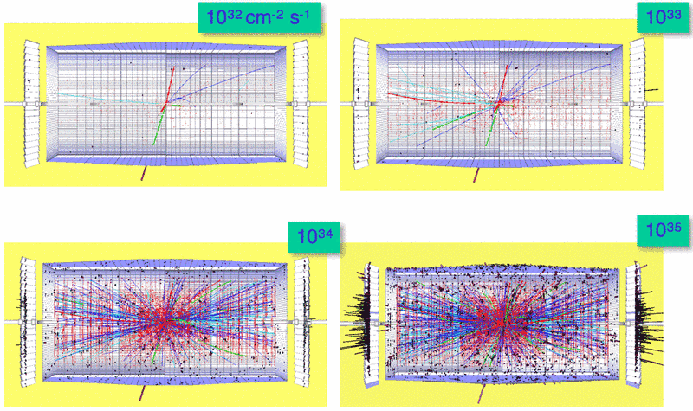
Conclusion
La suite s’annonce encore plus passionnante…
28

Slide 32
Retour sur Les grands enjeux du LHC
Tester vérifier le modèle standard de la physique des particules , en particulier l’existence du Boson de Higgs
La mise en évidence de la supersymétrie est le second enjeu du LHC ainsi que le tri entre les modèles supersymétriques viables
Identifier les constituants de la matière noire en concordance avec les observations cosmologiques
Tester d’autres modèles de physique des hautes énergies, notamment la théorie des cordes, et l'existence de dimensions supplémentaires
Trous noirs ?... Pourquoi pas ?...
Mesure de l’asymétrie matière-antimatière (but..)
Plasma de quark et gluon (still ongoing..)
Etc !

Slide 33
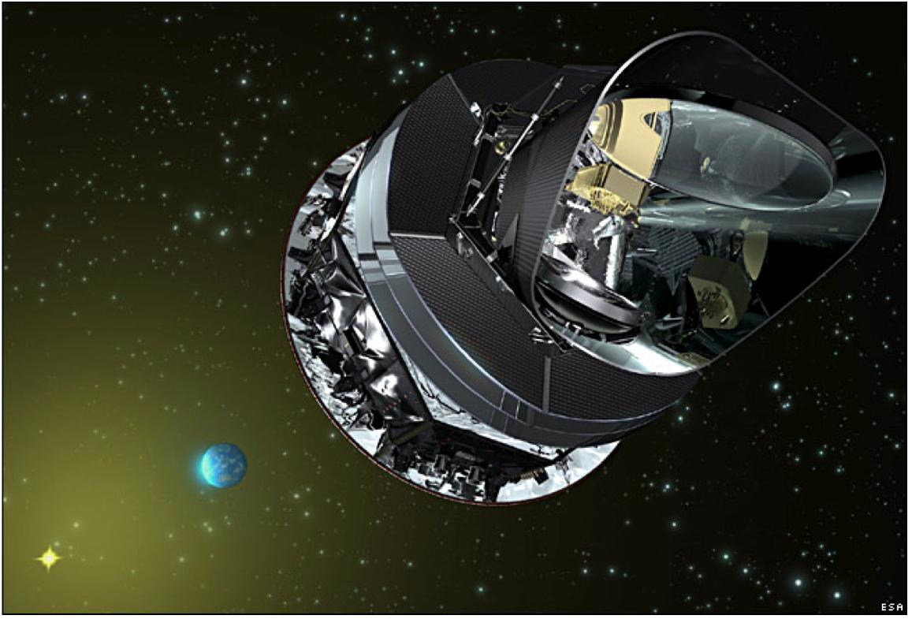
Terra Incognita
Le monde selon le satellite Planck :
4,8 % de matière ordinaire
26,1 % de matière sombre
69,1 % d’énergie noire
Les avancées du LHC se joignent à celles provenant de l’astrophysique et de la cosmologie
Les contraintes sur la possible contribution de particules supersymétriques à la matière noire sont désormais plus fortes
Tout reste à découvrir, a comprendre…

Slide 34
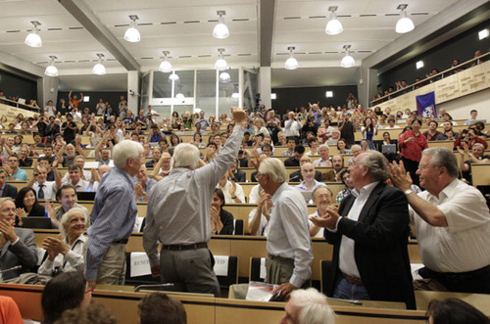
La recherche au LHC ?
Beaucoup de travail, d’acharnement…
Mais quelle aventure!!!

Slide 35
Backup

Slide 36
On a vu le Pourquoi, maintenant on va expliquer le Comment….
→ La physique que l’on veut comprendre aujourd’hui est au niveau du TeV (1 000 GeV )
→ Question: comment obtenir 1 TeV dans un petit espace (la taille inférieure au proton)?
→ Réponse: en envoyant 2 particules de 500 GeV l’une contre l’autre.
E₁+E₂
E₁
E₂
→ Problème: énergie disponible dans particule au repos au mieux de E=mc²=1 GeV (proton)
Si v approche c, E devient très élevée
→ Solution: accélérer les particules
→ Exemple: Au LHC, on a des protons avec E = 13 000 GeV ⇒ v= 0,999999997c
→ Seulement 3 km/h de moins que la vitesse de la lumière…
→ On va donc devoir accélérer beaucoup….
2

Slide 37
Comment accélérer une particule?
→ Pour accélérer une particule chargée (proton, électron,… ), on la place dans un champ électrique
→ La particule y subit une accélération a proportionnelle à l’intensité du champ E :
où q est la charge de la particule, et m sa masse
→ En supposant que notre particule est initialement au repos, elle acquiert au bout d’un temps t une vitesse v :
E
3

Slide 38
Comment faire tourner une particule ?
→ Pour atteindre une énergie de 13 000 GeV, il faut accélérer la particule en plusieurs fois
→ Le plus simple, c’est de la faire tourner, pour la faire repasser dans le même champ électrique.
→ Pour faire tourner une particule de charge q, on la fait passer dans un champ magnétique B. Elle décrit alors un cercle de rayon R proportionnel à l’impulsion de la particule p et inversement à l’intensité de B :
m
B
R
→ Plus v approche de c, plus R est grand. La taille de l’anneau dépend de la vitesse que l’on veut atteindre, et du champ magnétique que l’on est capable d’appliquer.
4

Slide 39
Principe du synchrotron
→ Cette fois on met tout ensemble
E
→ On commence par injecter une particule dans l’anneau
B
B
→ Elle accélère à chaque tour, et on synchronise le champ B pour qu’elle reste dans l’anneau (synchrotron)
E
E
→ Une fois qu’elle atteint sa vitesse de croisière, on maintient le système en jouant sur E et B
B
B
→ On peut aussi injecter une particule dans l’autre sens afin d’obtenir des collisions. C’est ce qu’on fait au LHC.
E
5

Slide 40
Le Boson de Higgs
Les origines de la masse , problème central de la physique des particules
Comment admettre que des bosons de jauge W+- et Z (par ailleurs découverts et mesurés par la génération précédente de l’accélérateur du CERN ) soient massifs
Toutes les symétries du modèles sont prévus par le modèle mais sans introduction de la masse …
Higgs-Englert-Brout (1964) ont permis de compléter le Modèle Standard
Introduction du mécanisme de Higgs
Couplage des particules pour leur donner une masse
Condensation du ‘vide’ autour des particules
Introduction du Boson de Higgs, mais sans indication de sa masse...
Fenêtre de recherche très large (typiquement 2Gev au Tev.. d’ou la difficulté de le détecter... )
Longue quête…

Slide 41
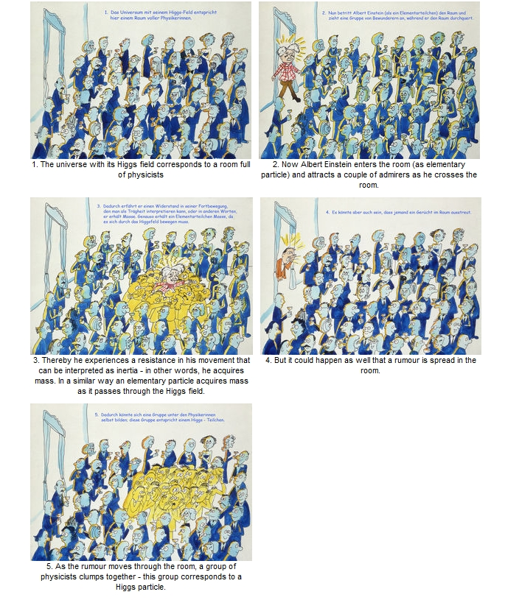
Le mécanisme ..
.. expliqué a M. Thatcher par David Miller
Condensation du vide quantique autour des particles
Et peut s’autocondenser (si on injecte de l’energie ou une rumeur dans l’analogie)
→ boson de Higgs

Slide 42
Le mécanisme et L’Univers
A environ 10⁻¹²sec, l’Univers descend sous une température de 10¹⁶ K
Le vide acquiert une certaine tension , c’est le mécanisme qui entre en action
Sa valeur moyenne devient non nulle et constante en tout point de l'univers
→ transition de phase
Les particules acquièrent alors la masse que l’on connait et mesure
Les photons et les gluons s’interagissent pas avec champ de Higgs, et donc ont une masse nulle

